Slide 1


Slide 2
তথ্য ও যোগাযোগ প্রযুক্তি ক্লাসে সকলকে
স্বাগতম

Slide 3

পরিচিতি
শিক্ষক পরিচিতি
মোঃ আরিফ হোসেন
সহকারী শিক্ষক (কম্পিউটার)
শিকারমঙ্গল মাধ্যমিক বিদ্যালয়
পাঠ পরিচিতি
শ্রেণি: সপ্তম
বিষয়: তথ্য ও যোগাযোগ প্রযুক্তি
অধ্যায়: দ্বিতীয়
পাঠ: আউটপুট ডিভাইস
সময়ঃ 45 মিনিট
তারিখঃ 26/09/2020

Slide 4
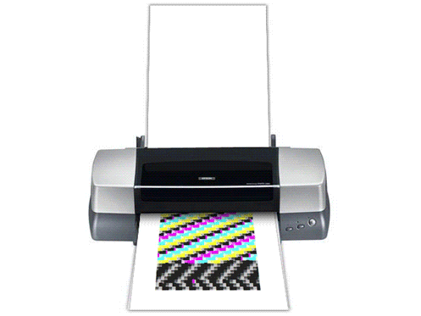
প্রিন্টার থেকে কী বের হচ্ছে?

Slide 5
এই পাঠ শেষে শিক্ষার্থীরা…
১। আউটপুট ডিভাইস কী বলতে পারবে।
২। কিছু আউটপুট ডিভাইস সনাক্ত করতে পারবে।
৩। বিভিন্ন আউটপুট ডিভাইসের ব্যবহার ব্যাখ্যা করতে পারবে।

Slide 6
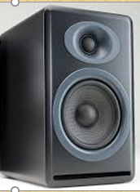
আউটপুট ডিভাইস কাকে বলে?
যে যন্ত্রের সাহায্যে কম্পিউটার থেকে বিভিন্ন তথ্য বের করে আনা হয় তাকে আউটপুট ডিভাইস বলে।

Slide 7
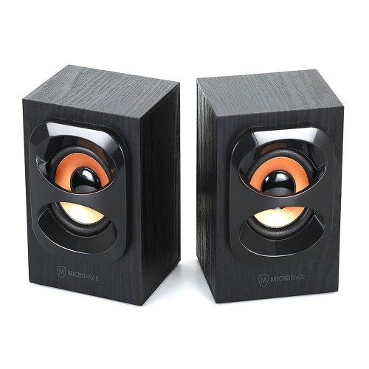
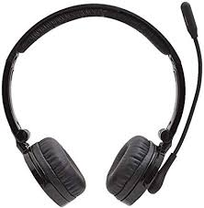
স্পিকার ও হেড ফোনঃ
উচ্চ স্বরে অডিও বা শব্দ শোনার জন্য ব্যবহৃত ডিভাইস
কানের কাছে নিয়ে অডিও বা শব্দ শোনার জন্য ব্যবহৃত ডিভাইস

Slide 8
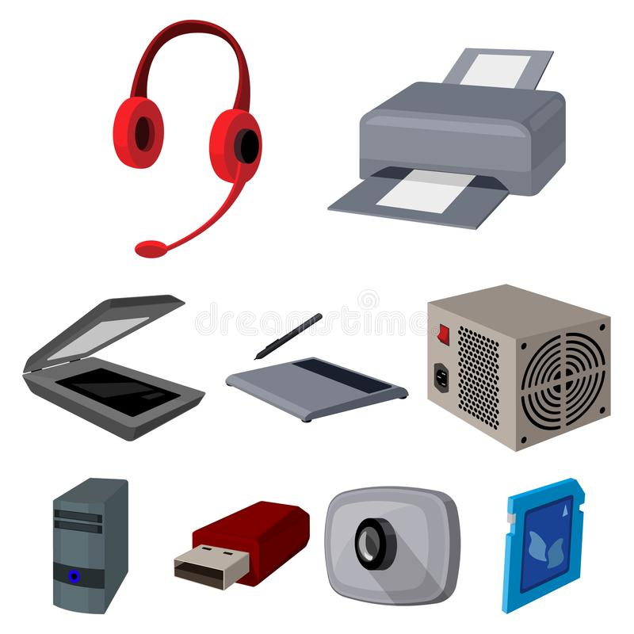
একক কাজঃ সময়-৮মিনিট
ছবির যন্ত্র গুলো থেকে আউটপুট ডিভাইস গুলো আলাদা করে খাতায় এদের নাম লিখ।

Slide 9
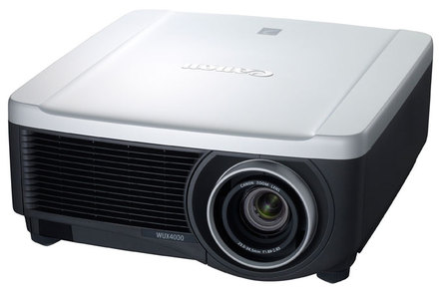
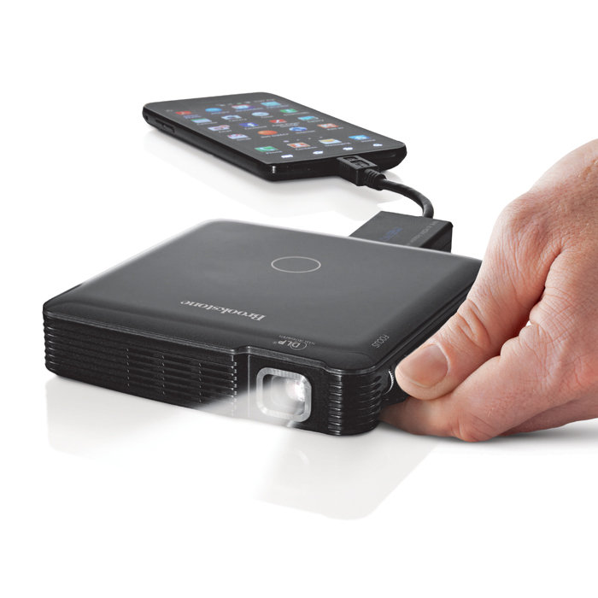
মাল্টিমিডিয়া প্রজেক্টর ও পকেট প্রজেক্টরঃ
কোন তথ্য, টিভি প্রোগ্রাম কিংবা কোন মুভি কম্পিউটার, ট্যাবলেট পিসি বা মোবাইলের ছোট পর্দা থেকে বড় স্ক্রীনে উপস্থাপন করার যন্ত্র।অর্থাৎ দূরবর্তী দেয়ালে বা স্ক্রিনে ফেলে উজ্জ্বল ইমেজ তৈরি করাই এর কাজ।

Slide 10
জোড়ায় কাজঃ সময়-৮মিনিট
হেডফোন ব্যবহারের সুবিধা ও অসুবিধা গুলো লিখ ।

Slide 11
মূল্যায়নঃ সময় ৮মিনিট
মনিটর কী ধরণের ডিভাইস ?
হেডফোনের ১টি অসুবিধা বল ?
স্পিকার কী ?
প্রজেক্টর কেন ব্যবহার করা হয় ?

Slide 12

বাড়ির কাজঃ
আলোচনা করা হয়নি এমন ২টি ডিভাইসের তিনটি করে ব্যবহার লিখে আনবে।

Slide 13


ধন্যবাদ সবাইকে

